Slide 1
Пътуване из Европа- седмица посветена на Европа
От Йордан Паунов

Slide 2
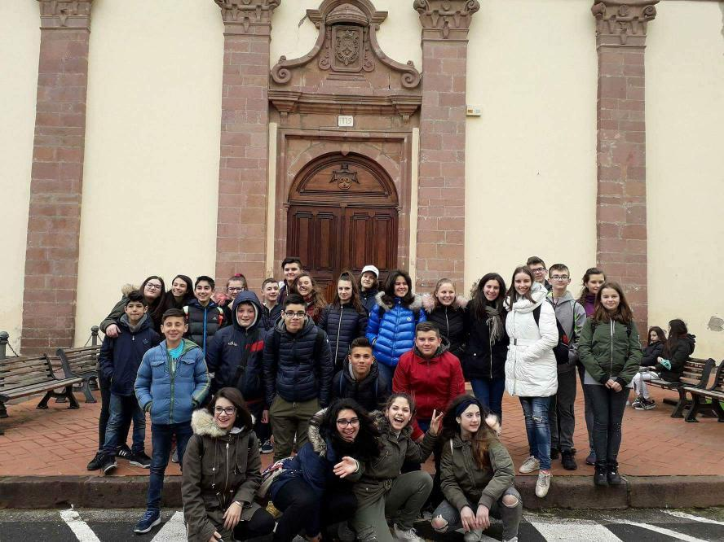
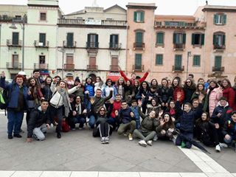
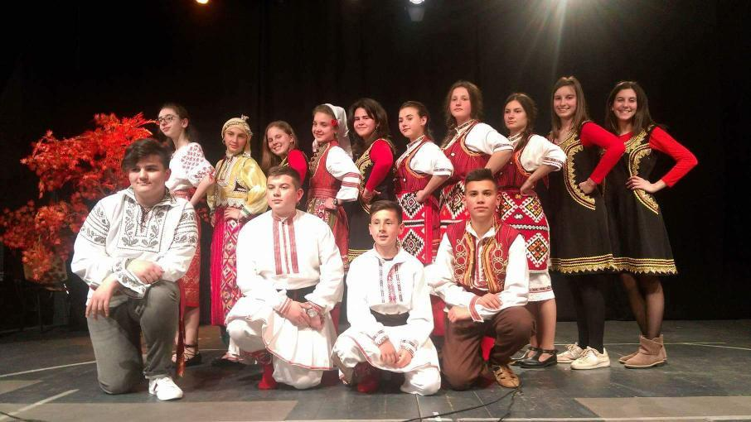
Красиви спомени от незабравимите пътувания на учениците от СУ,,Никола Вапцаров”’ из Европа

Slide 3
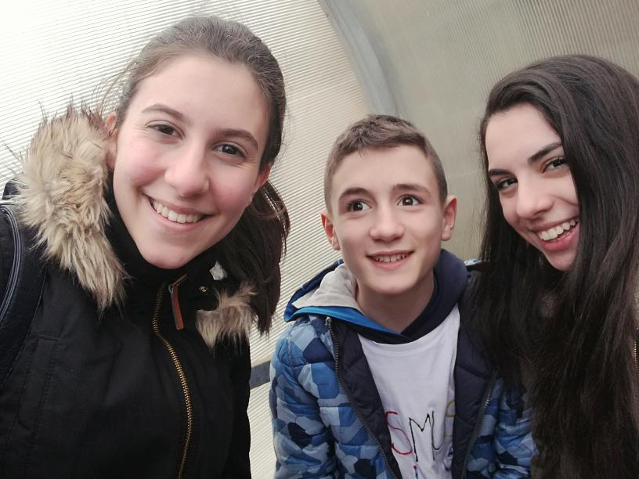
Споделяне на впечатления и спомени
Имах прекрасната възможност да бъда част от този проект и да участвам в работната среща която се проведе в Боза,Италия.Цялото пътуване беше изпълнено с много хубави емоции и забавни случки.

Slide 4
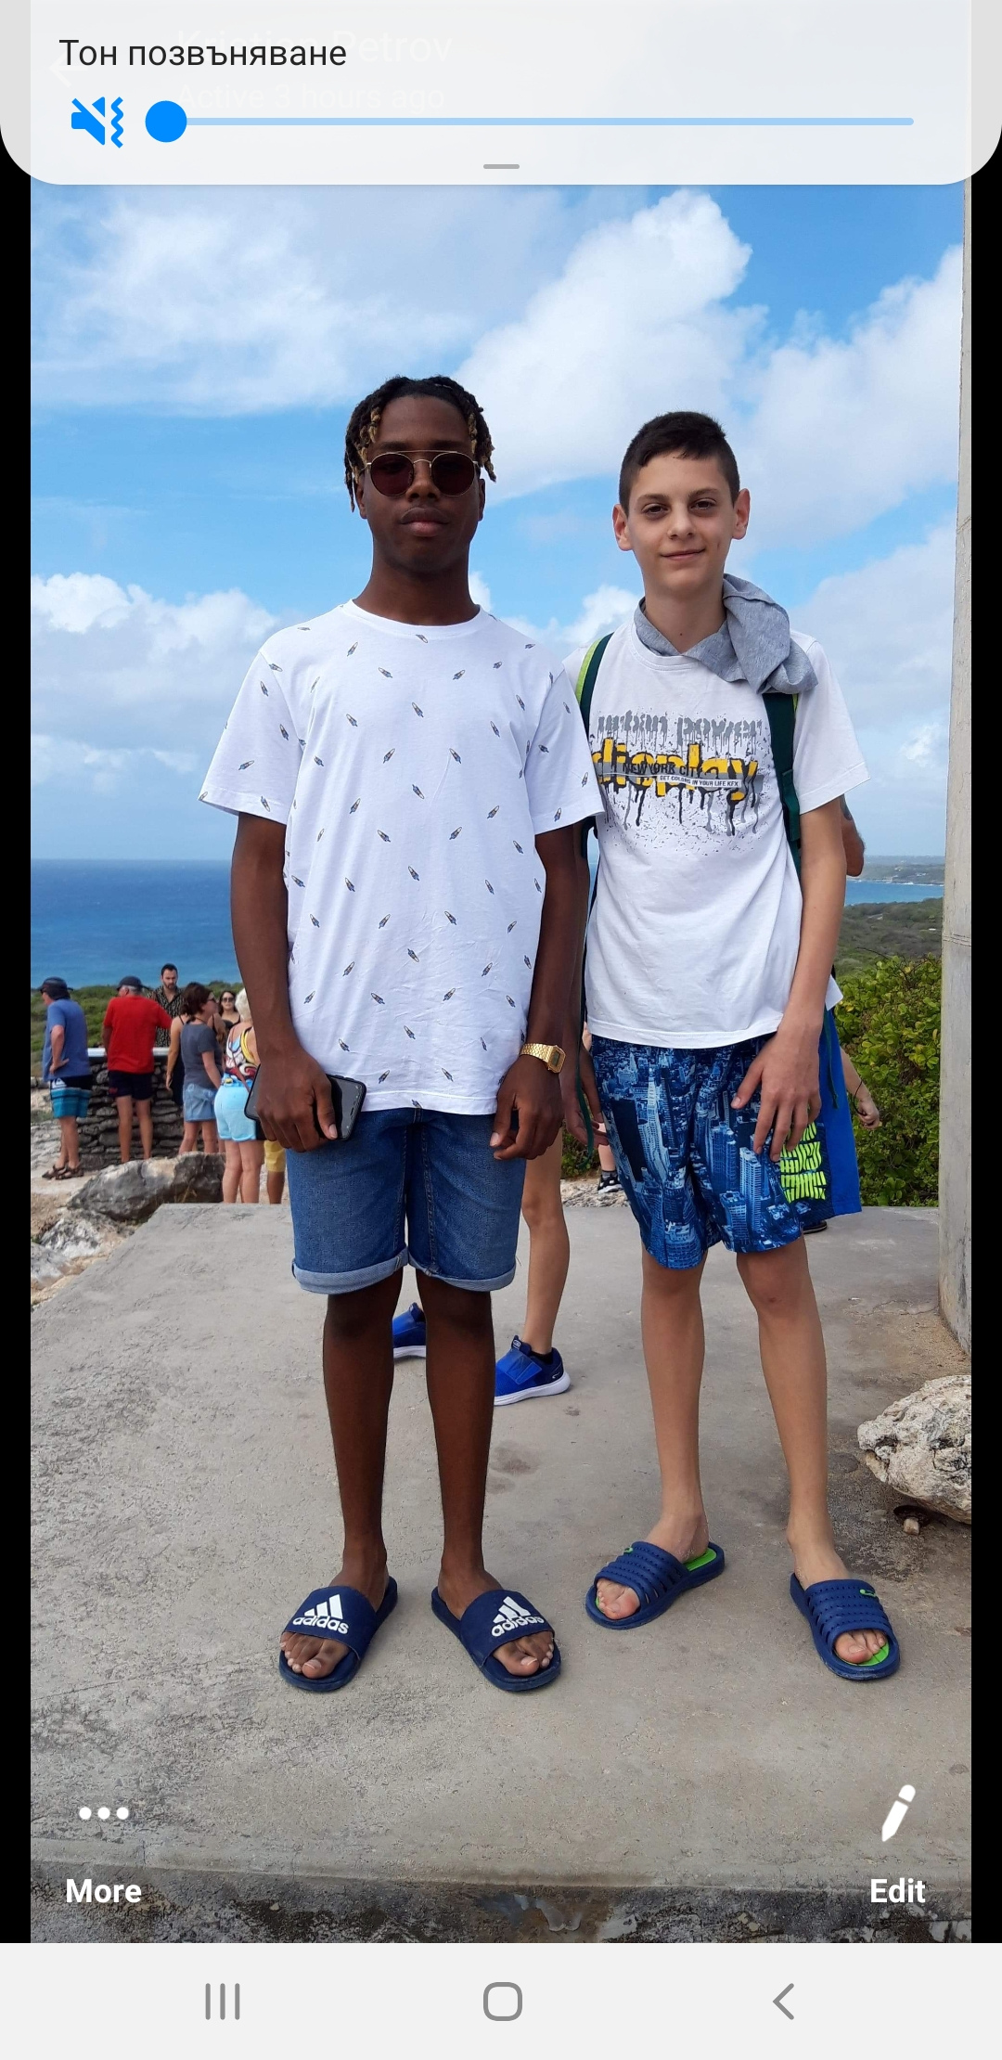
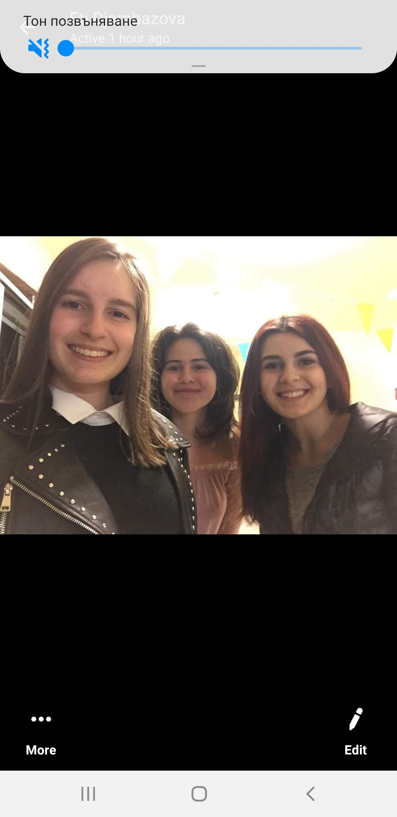

Slide 5
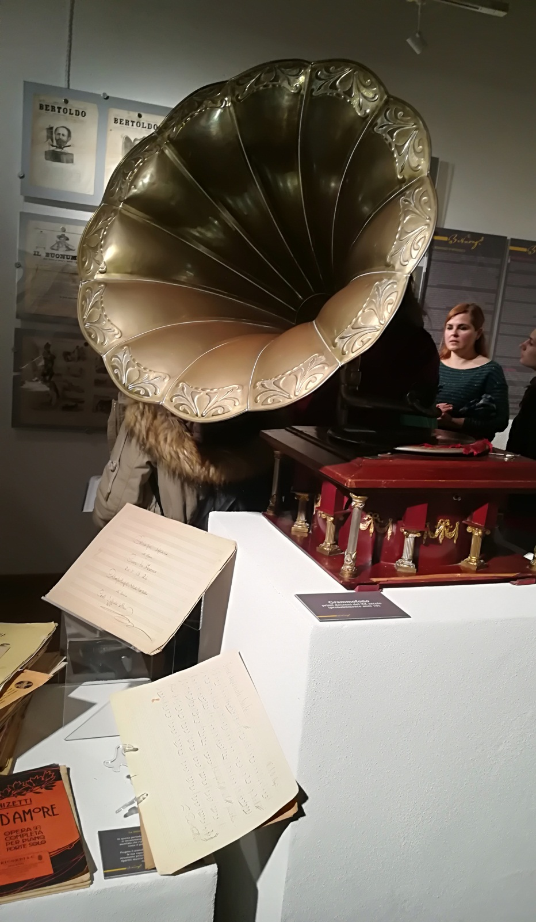
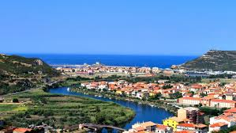
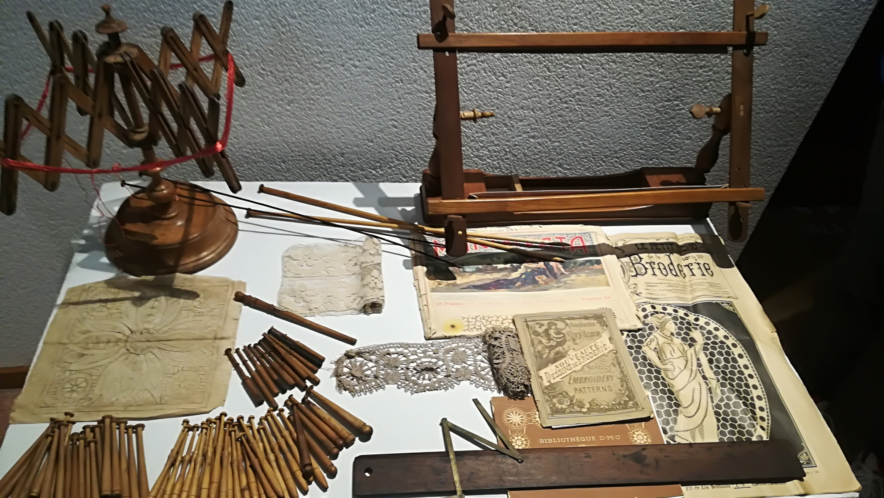
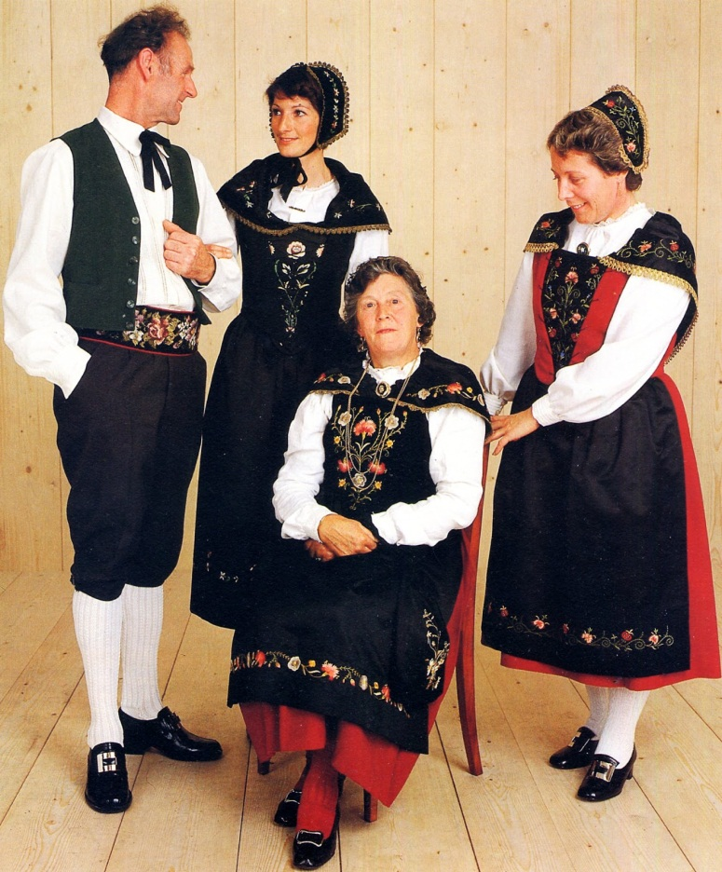
Откриване и изучаване на нови светове

Slide 6
Споделяне на впечатления и спомени

Slide 7
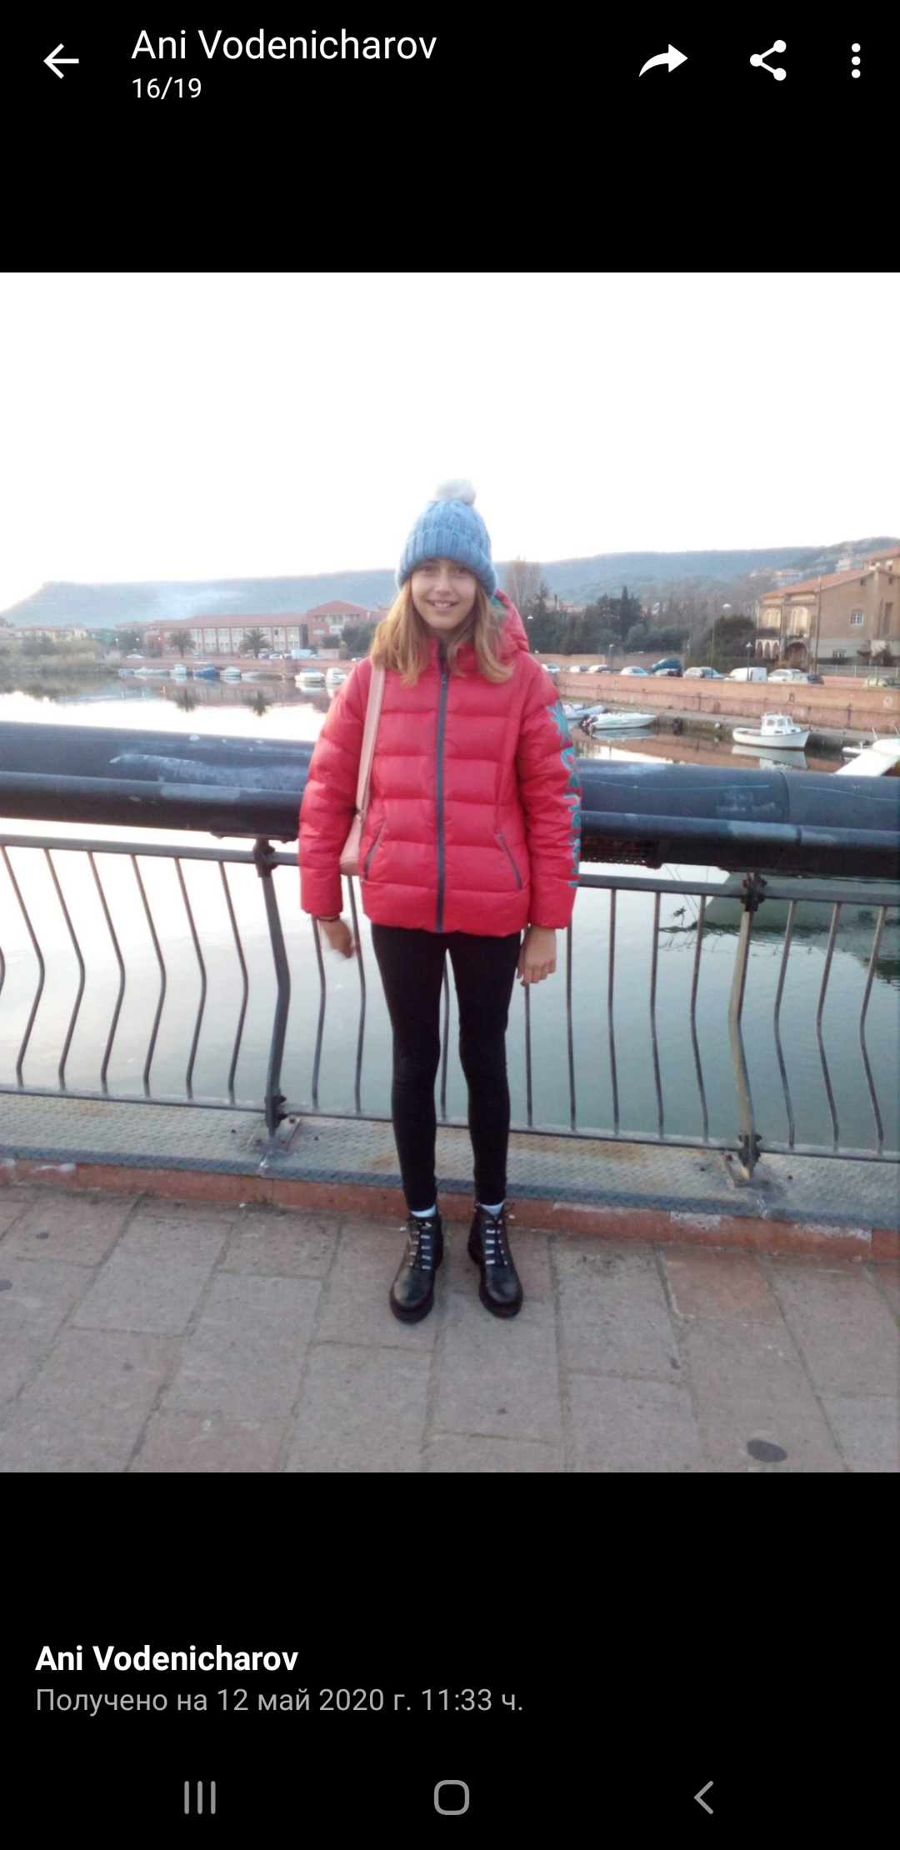
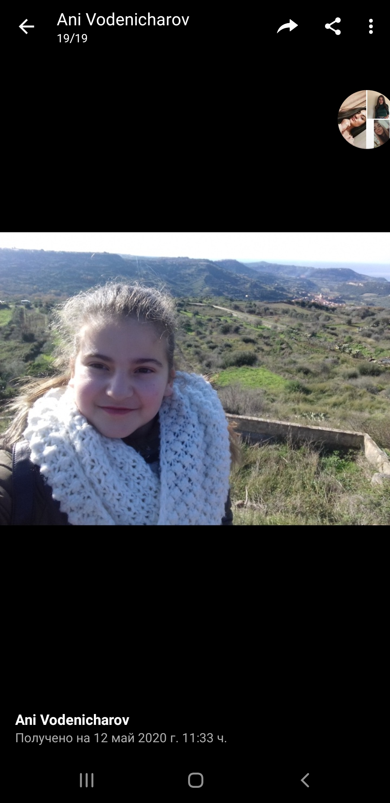
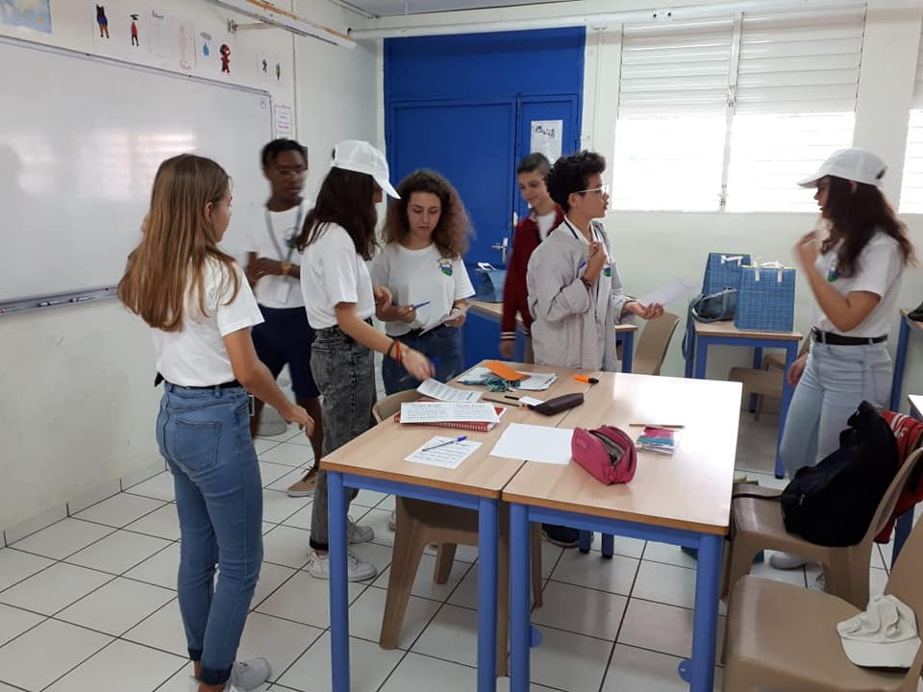

Slide 8
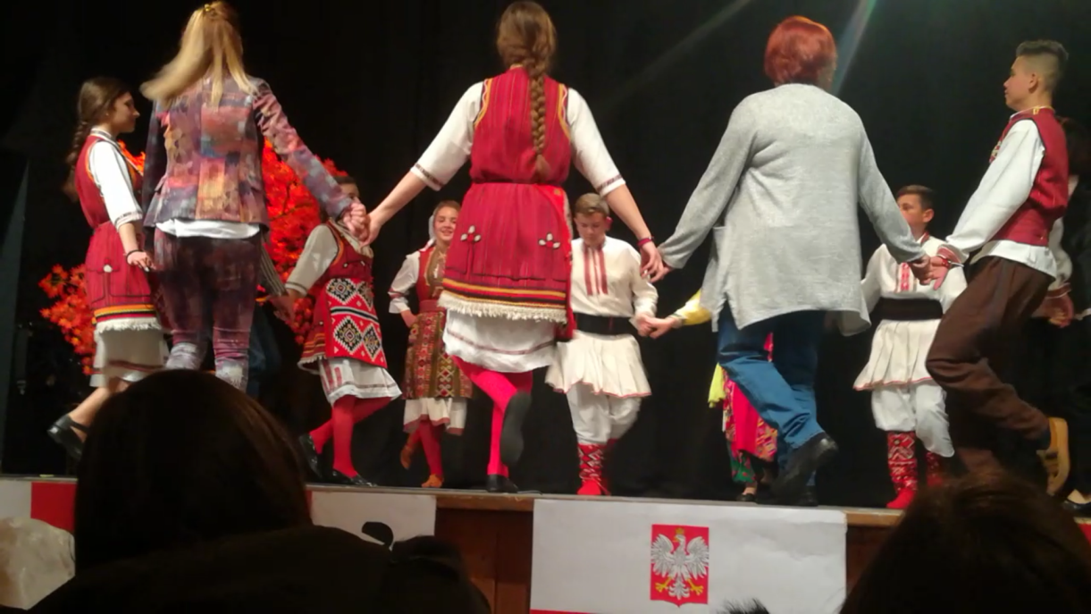
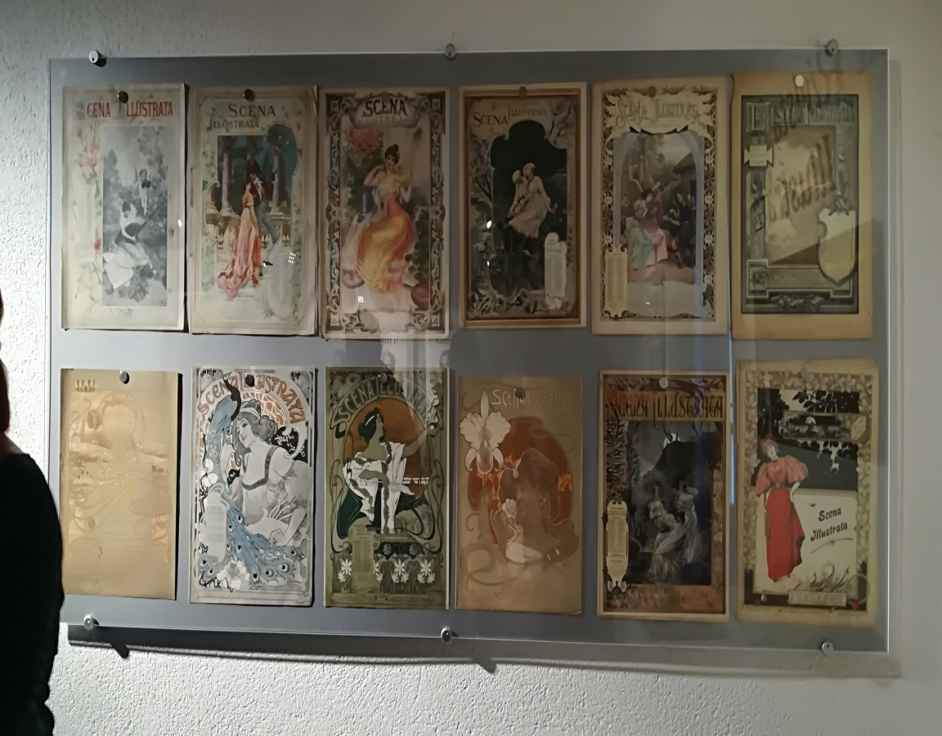
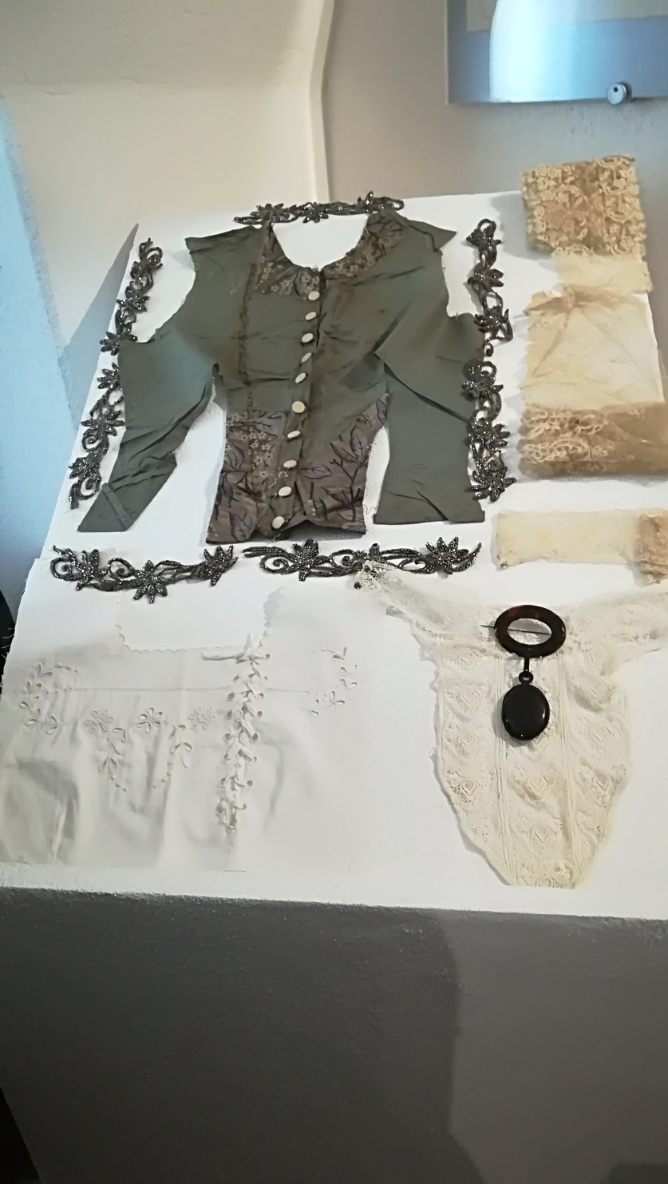
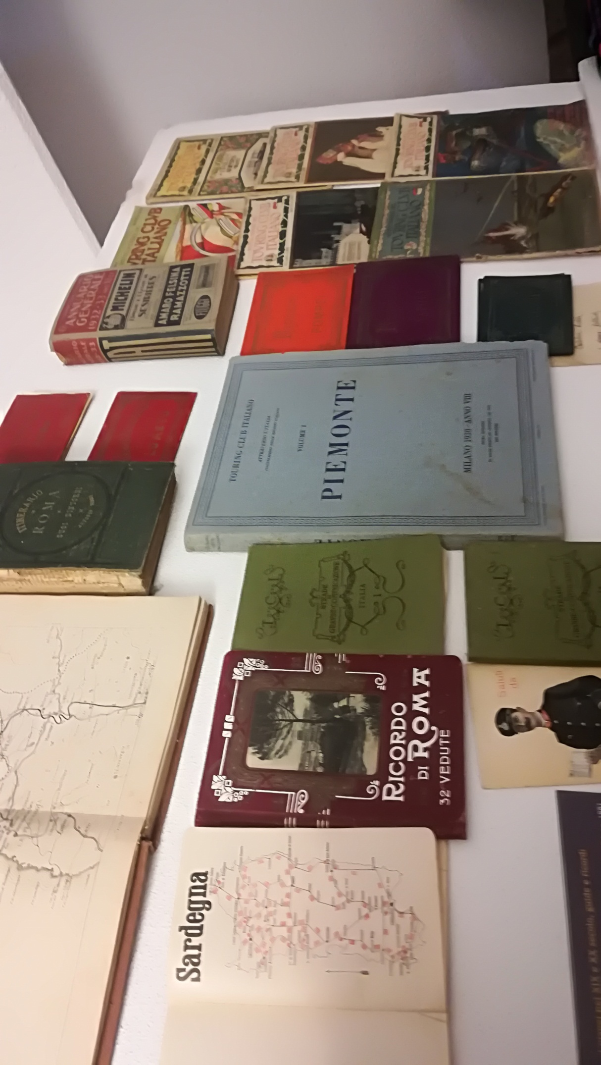
Започнаване с културите на други народи

Slide 9
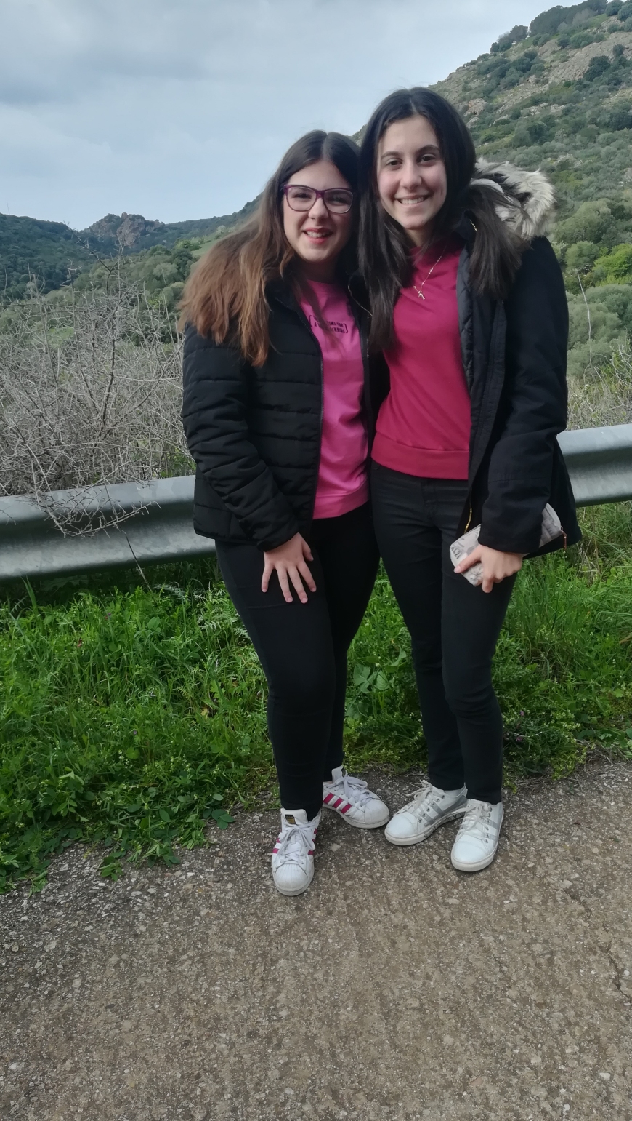
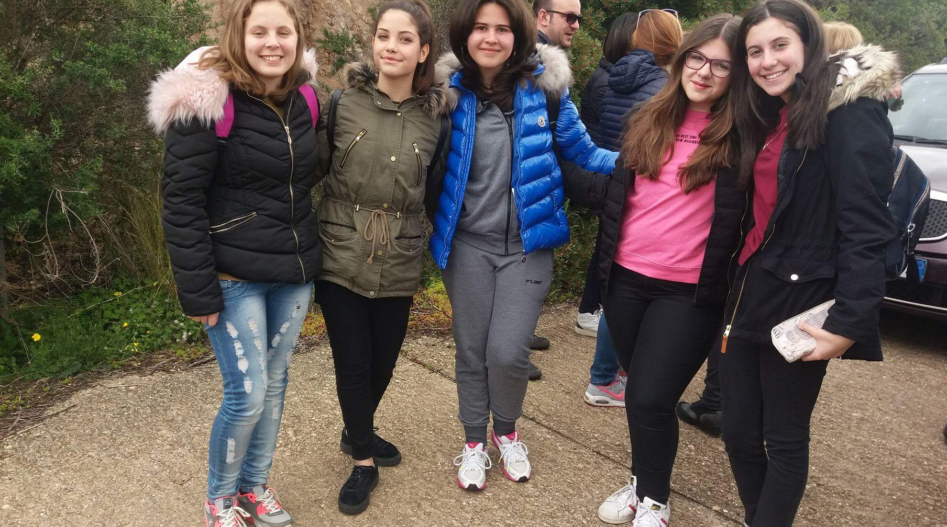
Създаване на дълготрайни приятелства

Slide 10
Благодаря за вниманието!

